Slide 1
Государственное бюджетное общеобразовательное учреждение высшего профессионального образования «Красноярский государственный медицинский университет имени профессора В.Ф. Войно-Ясенецкого» Министерства здравоохранения Российской Федерации Фармацевтический колледж Отделение Лабораторная диагностика
ТЕМА : основы здорового образа жизни студента физическая культура в обеспечении здоровья
Выполнила:
студентка группы 207-2Банникова А.С.
Преподаватель :
Ооржак А.Л

Slide 2
Актуальность :
Актуальность этой темы – бесспорна, т.к. здоровые люди могут принести наибольшую пользу, как на предприятиях, так и в быту. Да и сам человек будет чувствовать себя в этом состоянии гораздо лучше и удовлетвореннее.

Slide 3
Цель:
провести оценку основ здорового образа жизни студента и физическую культуру в обеспечении здоровья.
Задачи:
Изучение и анализ оценки здорового образа жизни студента и физической культуры в обеспечении здоровья.
Методы исследования здорового образа жизни студента и физической культуры в обеспечении здоровья
Постановка заключения.

Slide 4
Здоровье — нормальное психосоматическое состояние человека, отражающее его полное физическое, психическое и социальное благополучие и обеспечивающее полноценное выполнение трудовых, социальных и биологических функций.

Slide 5
Здоровье во многом зависит от образа жизни, однако, говоря о здоровом образе жизни, в первую очередь имеют в виду отсутствие вредных привычек.

Slide 6
Здоровый образ жизни студента - основа полноценной жизни
Что включает в себя здоровый образ жизни:
здоровое, правильное питание;
режим дня (соблюдение режима труда и отдыха);
организация двигательной активности;
соблюдение гигиенических требований;
отказ от вредных привычек (естественно);
культура сексуального поведения.

Slide 8
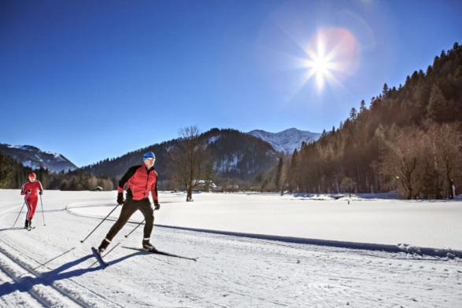
ОСНОВНЫЕ НЕГАТИВЫ
ОБРАЗА ЖИЗНИ Ухудшение состояния
СТУДЕНТОВ здоровья за время обучения(%)
Несвоевременный прием пищи
Систематическое недосыпание
Малое пребывание на свежем воздухе
Недостаточная двигательная активность
Отсутствие закаливания
Курение и т.д.
Если принять здоровье первокурсника за 100% ,то к 4 курсу оно статистически снижается на четверть
Хороший закаливающий эффект дают лыжные прогулки

Slide 10
Направленность на обеспечение здоровья
Два типа поведения по отношению к здоровью
Адекватное поведение включает:
Соответствие действий человека требованиям зож
Соответствие требованиям медицины ,санитарии, гигиены
Высокий уровень осведомленности в вопросах здоровья
Реальную самооценку своего состояния
Неадекватно (беспечное)
его основная причина – здоровье воспринимается как нечто безусловно данное , потребность в котором ощущается лишь при заболевании.
Причины , побуждающие заботиться о здоровье
1 место – ухудшение здоровья
2 место – осознание необходимости здоровья

Slide 11
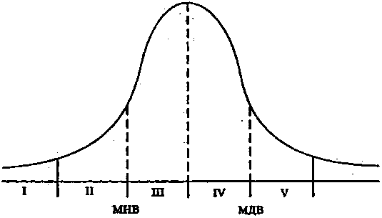
Схема соотношения границ различной двигательной активности: МНВ — минимально необходимая величина; МДВ — максимально допустимая величина; І — патология; ІІ – гипокинезия; ІІІ — гигиеническая норма; ІV — гиперкинезия; V — патология

Slide 14
Целостность человеческой личности проявляется, прежде всего, во взаимосвязи и взаимодействии психических и физических сил организма.

Slide 15
Заключение.
Здоровье во многом зависит от образа жизни. Главное - это активное творение здоровья, включая все его компоненты.
Содержание ЗОЖ студентов отражает результат распространения индивидуального или группового стиля поведения, общения, организации жизнедеятельности, закрепленных в виде образцов до уровня традиционного.

Slide 16
Список использованных источников :
Физическая культура студента: Учебник / Под ред. В.И. Ильинича. М.: Гардарики, 2001 - 448 с.
Ильинич М.В. Физическая культура студентов. – М., 2002. – 340 с.
Маркова В. Здоровый образ жизни студентов М., 1998 г.

